Slide 1
Муниципальное казенное дошкольное образовательное учреждение
«Детский сад общеразвивающего вида №15 «Яблонька»
Мастер - класс
«Лето и здоровье»
Воспитатель Антропова Алла Дмитриевна
.
Город Шадринск, Курганская область

Slide 2
ЦЕЛЬ: сохранение и укрепление физического и психического здоровья
детей с учётом их индивидуальных особенностей.
ЗАДАЧИ по основным направлениям развития:
1.- продолжать развивать речь и речевое общение дошкольников;
стимулировать интерес детей к познанию окружающего мира посредством
представлений о природе и человеке;
воспитывать у детей интерес, внимание и доброжелательное отношение к окружающим.
2.-продолжать работу по укреплению здоровья, развитию двигательных способностей
и качеств (ловкости, быстроты, силы, гибкости);
- формировать у детей потребность в ежедневной двигательной активности;
знакомить с доступными для детей дошкольного возраста способами укрепления
здоровья.
3. - развивать у детей способность слушать литературные произведения
различных жанров,
Принимать участие в рассказывании знакомых произведений;
- формировать у дошкольников умение создавать простейшие изображения,

Slide 3
побуждать к самостоятельной передаче образов в рисунке, лепке, аппликации;
- продолжать формировать у детей запас музыкальных впечатлений, использовать их в разных видах деятельности.
4. - развивать у детей основы социального сознания;
- формировать навыки общения и поведения, чувства взаимоуважения, любви, сочувствия, доброжелательность;
- знакомить с правилами безопасного поведения;
- воспитывать дружеские взаимоотношения в совместной игре.
УЧАСТНИКИ: воспитатели, воспитанники второй младшей группы родители, музыкальный руководитель, инструктор по физической культуре.
ЭТАПЫ РАБОТЫ:
Подготовительный (июль) – выявили проблему, сформулировали
цель и задачи работы.
Основной ( август) – этап реализации проекта.
Заключительный (конец августа) – анализ проделанной работы, выводы.
СРОК РЕАЛИЗАЦИИ: краткосрочный, с 18 июля по 26 августа

Slide 4
ОЖИДАЕМЫЙ РЕЗУЛЬТАТ:
укрепление физического и психического здоровья детей;
развитие общекультурных, социально-нравственных,
интеллектуальных, коммуникативных качеств ребенка;
повышение компетентности воспитателей в области организации летнего отдыха детей.

Slide 5
Наш любимый участок

Slide 6
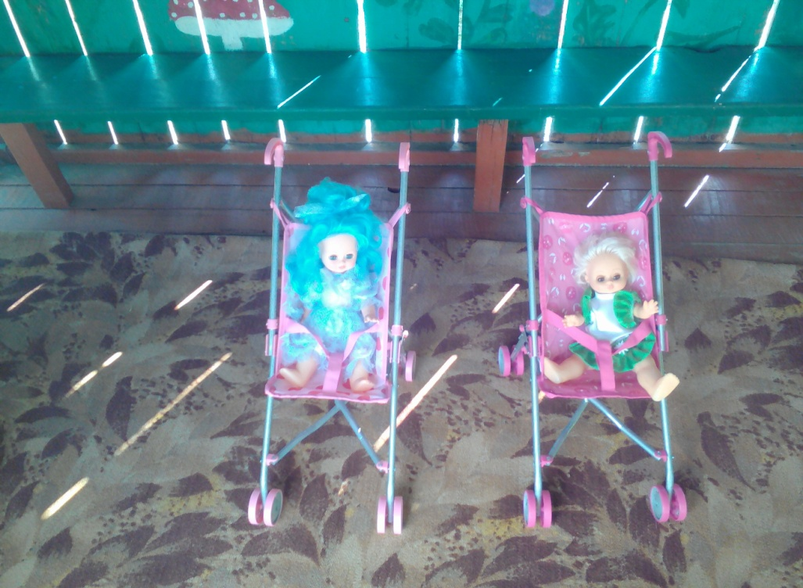

Slide 7
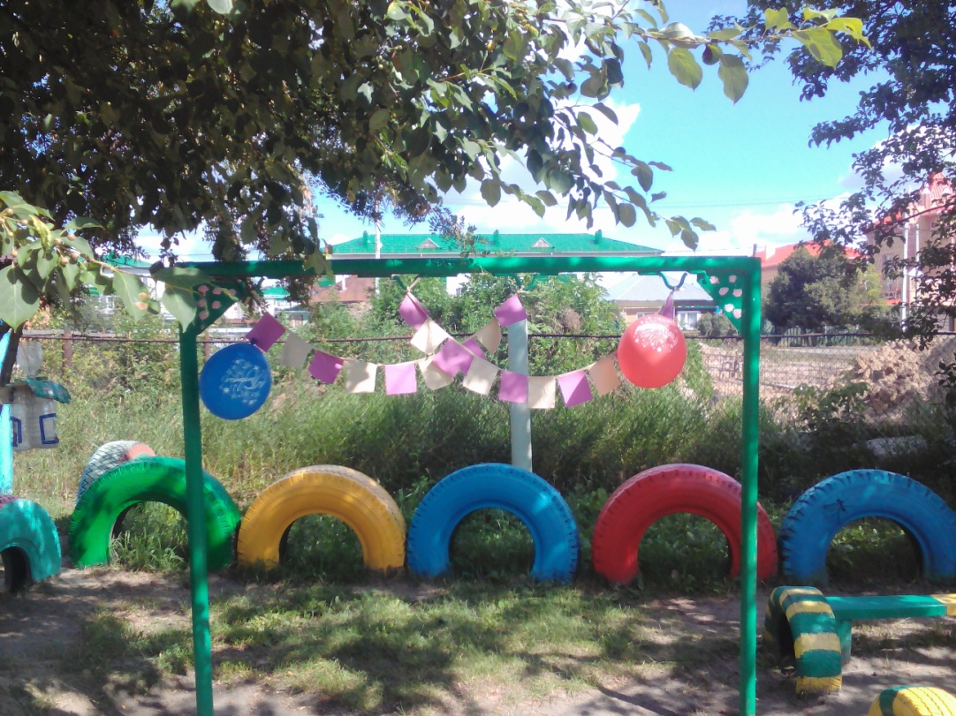

Slide 8
Наши игры

Slide 10
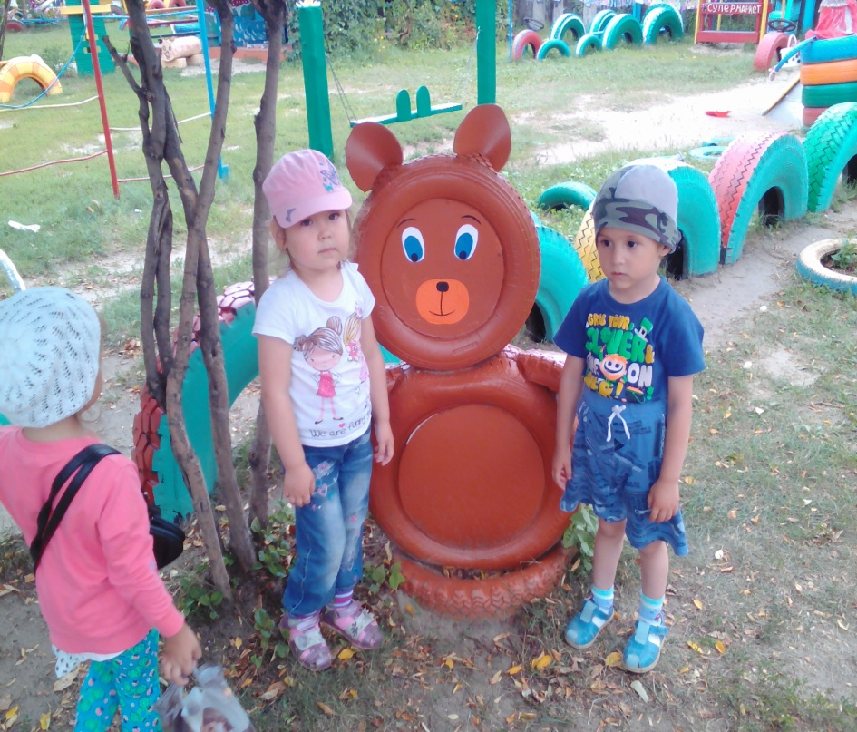

Slide 12
Наши развлечения

Slide 17
Наши увлечения

Slide 18
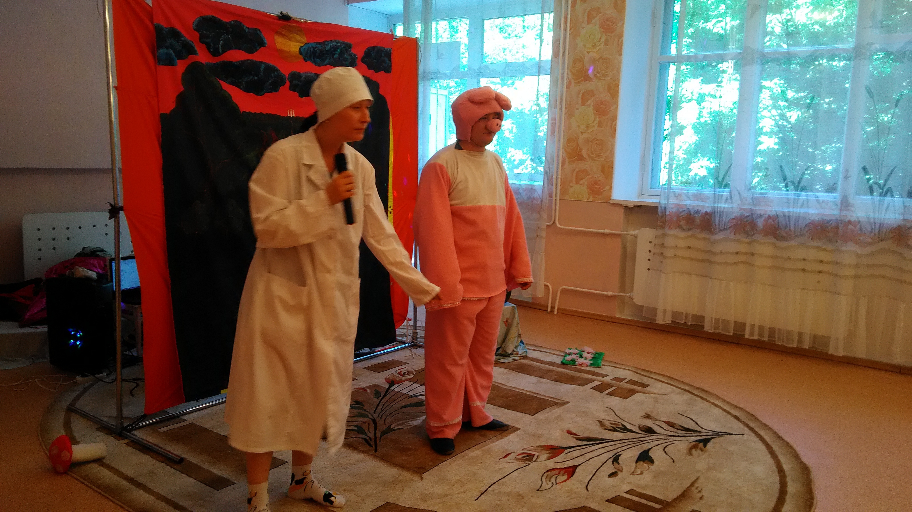

Slide 20
Спасибо за внимание!

